Slide 1
Clase 3 de 11 Fecha: miércoles, 9 de mayo de 2022
Pronunciación: gue y gui
Práctica conjugación de seis verbos
Introducción:
- descripción de una ciudad
- Near or far

Slide 2
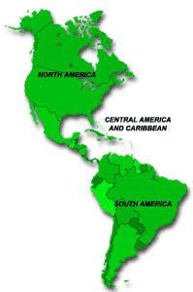
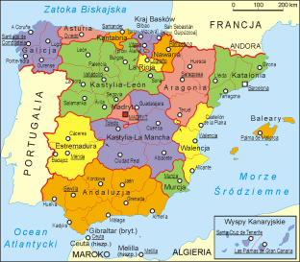
Tercera semana

Slide 3
gue - gui
Pronunciación
Guerra
Guerrilla
Hoguera
Manguera
Cargue
Embargue
Guitarra
Guiso
Guía
Guillermo
Guirnalda
Águila

Slide 4
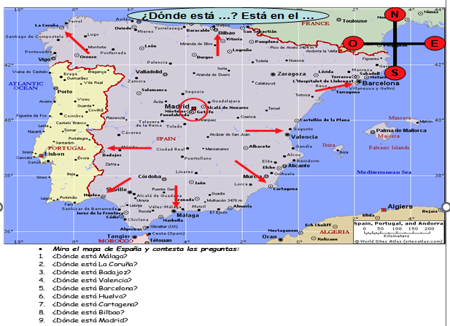

Slide 5
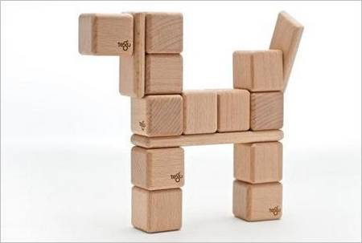
Poned las palabras
en el orden correcto
¿ ? ciudad – hay – en - tu – qué
¿Qué hay en tu ciudad?
¿Cuál es la palabra intrusa?
quiero
Queso, quiero, pollo, vino o ensalada

Slide 6
Conjugación de verbos
Abrir = to open
- Abro
- Abres
- Abre
Empezar= to start
- Empiezo
- Empiezas
- Empieza
Vender = to sell
- Vendo
- Vendes
- Vende
Querer = to want
- Quiero
- Quieres
- Quiere
Tener = to have
- Tengo
- Tienes
- Tiene
Estar = to be
- Estoy
- Estás
- Está

Slide 7
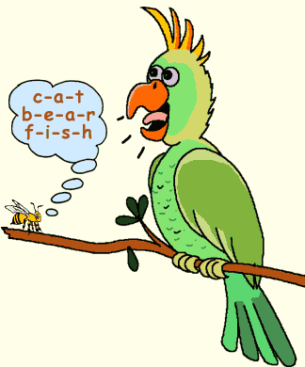
Dictado – 10 palabras
1. Cerrado los domingos
2. Playa
3. Escuelas
4. Parques públicos
5. Ascensor
6. No se puede aparcar
7. Piscina
8. Centro comercial
9. Salida de emergencia
10. Estación de tren
11. Biblioteca
12. Oficina de correos
13. Castillo

Slide 8

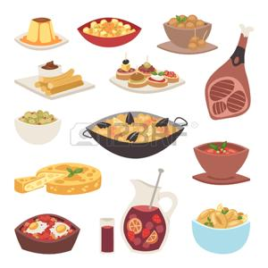
ASSESSMENT
Entry 3 Level Award in Reading & Writing in Spanish
Unit title: Writing in Spanish Task: 3 Assessment criteria: 1.1
Language & course ref: Spanish Date: / /
Learner: Tutor: Flor de Andrews
Writing 1.1: Write a simple list of a minimum of 7 items in Spanish from a specific topic.
Topic: Shopping for a party.
Write a list in Spanish of at least 7 items of food that you may need for a buffet.
No. | Item of food | Correct
1.
2.
3.
4.
5.
6.
7.
8.
9.
10.
You may use a dictionary if required.
The learner has achieved the assessment criteria.
Signed: Tutor/IV Date:
Comments:

Slide 9


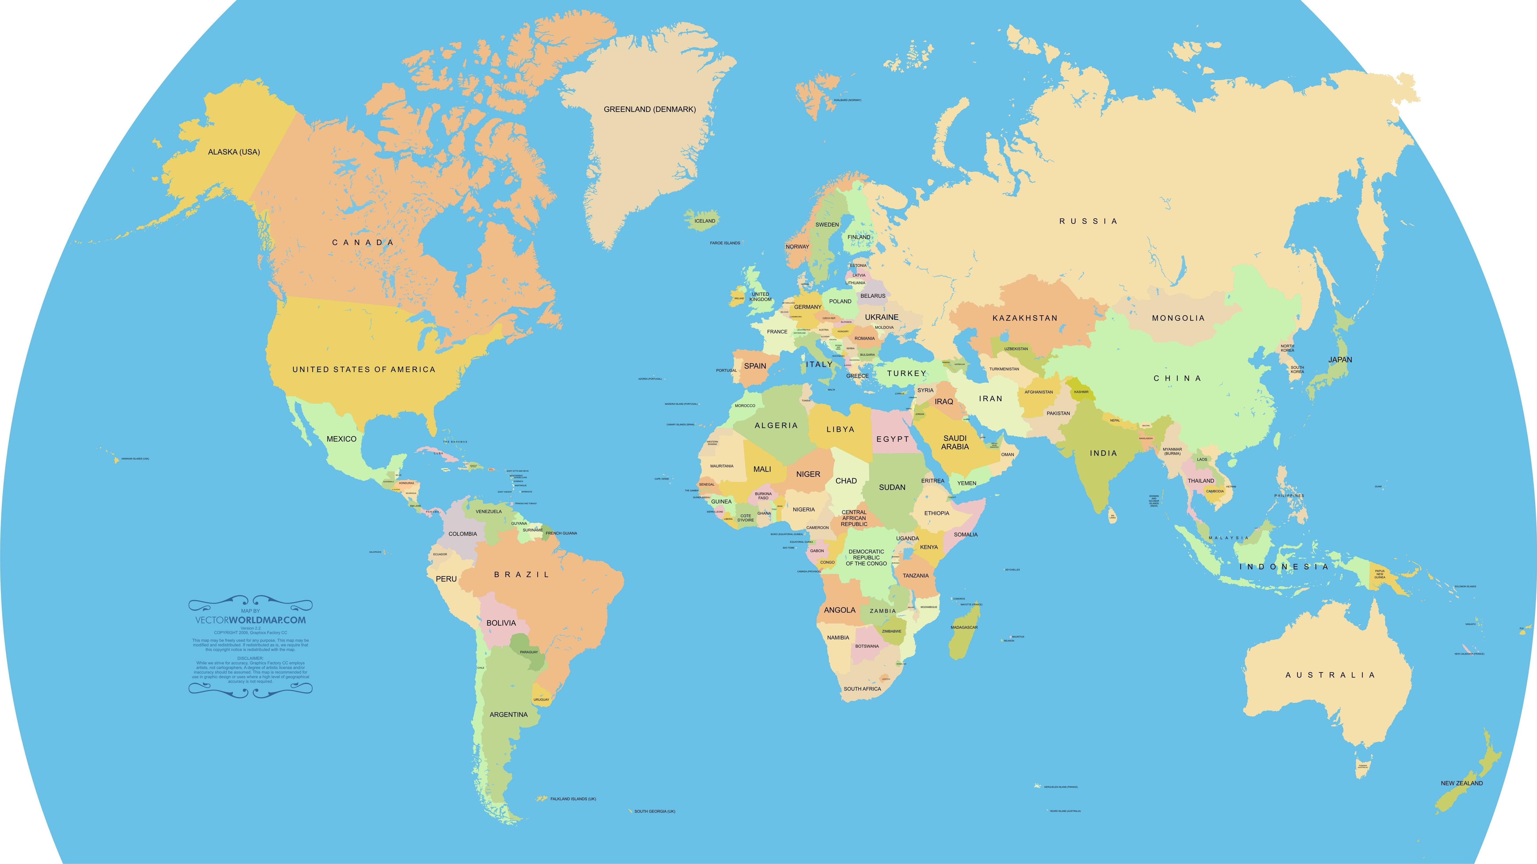
- Is it … far or near from England?
- ¿Está … lejos/cerca de Inglaterra?
Australia
Francia
Japón
Irlanda
China
Bélgica
Perú
Nueva Zelanda
- Sí, está lejos de
- Is it 5 Km. (away) ?
- No, it is not
Yes, it is.
- ¿Está a 5 Km.?
- No, no está (a 5 Km)
Sí, está (a 5 Km)
Adivina: - 15
- 23
- 30
- 49
- 100
- 108
- 122

Slide 10
What is Bilbao like?
¿Cómo es Bilbao?
Es histórico
Es turístico
Es industrial

Slide 12
Tareas para la casa
Two assessments
Study the meaning of the verbs & conjugation of the 6 verbs
(see p6 of this PPP

